Slide 1

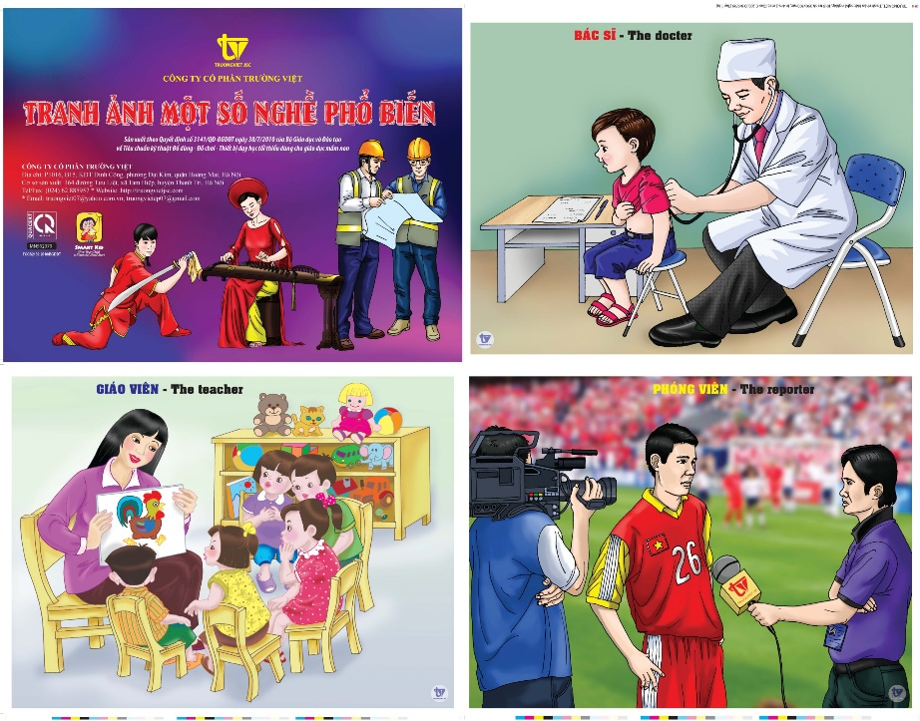
Thời Khoá biểu
Lớp 3C3
Chủ đề: NGHỀ NGHIỆP
Thời gian thực hiện 4 tuần: Từ ngày 09/11-04/12/2024

Slide 2
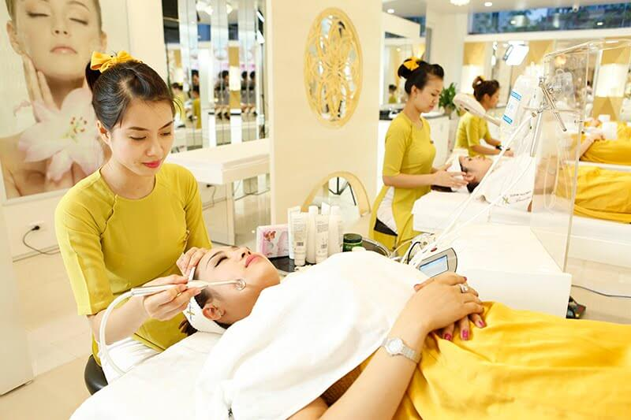
Tuần 1:Chăm sóc sắc đẹp
Hoạt động học | (09/12/2024) PT thể chất VĐCB: Chạy theo đường dích dắc | (10/12/2024) PT thẩm mỹ Dạy KNCH bài: Cháu yêu cô chú công nhân | (11/12/2024) PT nhận thức Nhận biết 1 và nhiếu | (12/12/2024) PT thẩm mỹ Dán tóc cho bạn | (13/12/2024) PT ngôn ngữ Truyện: Sắc đẹp của rừng xanh
Hoạt động ngoài trời | (09/12/2024) - Quan sát: Thời tiết - TCVĐ: Mèo đuổi chuột - Chơi tự do: Chơi góc Chơi KVC số 4: Bật xa 25-30cm, đi cầu thăng bằng... | (10/12/2024) - Quan sát: Hòn non bộ - TCVĐ: Con bọ rùa - Chơi tự do: Khu vui chơi số 3( chơi khu quả núi: đi thăng bằng, trèo lên xuống bậc) | (11/12/2024) - Quan sát: Cây su hào - TVVĐ: Chạy theo đường dích dắc - Chơi tự do: KVC số 4: Lăn bánh xe, đánh bóng vào gôn… | (12/12/2024) - Quan sát: Cây khế - TVVĐ: Dung dăng dung dẻ - Chơi tự do: Chăm sóc cây xanh, nhặt lá cây… | (13/12/2024) - Quan sát: Cây ngô - TVVĐ: Xi bô khoai - Chơi tự do: KVC số 4: chèo thuyền, đập bóng…
Hoạt động chiều | (09/12/2024) Xem videoclip nhận biết về một số hành động, dấu hiệu bạo lực | (10/12/2024) 'Xem tranh ảnh, video về an toàn khi đi xe máy xe đạp điện | (11/12/2024) Cân đo trẻ lần 2 | (12/12/2024) Xem hình ảnh, Tập 2 hoạt hình ATGT, trò chuyện về chú cảnh sát giao thông | (13/12/2024) - Nêu gương cuối tuần - Phát phiếu bé ngoan.

Slide 3

Tuần 3:Bác sĩ mến yêu
(16/12/2024) PT thể chất VĐCB: Ném xa bằng 2 tay | (17/12/2024) PT nhận thức Tìm hiểu công việc của bác sĩ | (18/12/2024) PT thẩm mỹ Dậy KNVĐTN: Cháu yêu cô chú công nhân | (19/12/2024) PT ngôn ngữ Thơ: Làm bác sĩ | (20/12/2024) PT thẩm mỹ Tô màu dụng cụ bác sĩ
(16/12/2024) - Quan sát: cây rau cải - TCVĐ: Xi bô khoai - Chơi tự do: KVC Số1: Vẽ tranh cát, đong đo nước... | (17/12/2024) - Quan sát: Cây vú sữa - TCVĐ: Lộn cầu vồng - Chơi tự do: KVC Số1: sàng cát, chơi với cát, câu cá... | (18/12/2024) - Quan sát trạm y tế xã - TCVĐ: Dung dăng dung dẻ - Chơi tự do: KVC Số1: Pha màu nước, chợ quê, dòng chảy... | (19/12/2024) - Quan sát: Thời tiết - TCVĐ: Ném xa bằng 2 tay - Chơi tự do: KVC Số1: sàng cát, vẽ tranh cát... | (20/12/2024) - Quan sát: Cây mướp - TCVĐ: Giao hạt - Chơi tự do: Nhặt rác phân loại rác bỏ vào túi.
(16/12/2024) Nghe truyện: Đôi tai tôi dài quá- Trò chuyện với trẻ về quyền con người,tôn trọng người khác | (17/12/2024) Trò chuyên, hướng dẫn trẻ cách sử dụng các học liệu một cách an toàn. | (18/12/2024) Xem tranh ảnh, trò chuyện về tiết kệm nước, vặn nước vừa đủ để uống, rửa tay… | (19/12/2024) Ôn thơ: Làm bác sĩ Xem hình ảnh, trò chuyện về chú bộ đội | (20/12/2024) - Nêu gương cuối tuần - Phát phiếu bé ngoan.

Slide 4
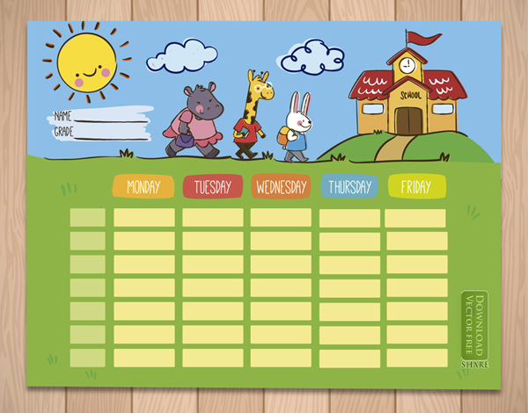

Tuần 2: Bé đón noel
Hoạt động học | (23/12/2024) PT thể chất VĐCB: Trườn theo hướng thẳng | (24/12/2024) PT nhận thức Tách gộp nhóm 2 đối tượng trong phạm vi 4 | (25/12/2024) PT thẩm mỹ Dậy KNVĐMH bài: Làm chú bộ đội | (26/12/2024) PT ngôn ngữ Truyện: Thỏ con thông minh | (27/12/2024) PT thẩm mỹ Làm cây thông noel
Hoạt động ngoài trời | (23/12/2024) - Quan sát: Cây mướp - TCVĐ: Bác nông dân KVCsố 2 : Chơi trò chơi dân gian, ô ăn quân, chong chóng... | (24/12/2024) - Quan sát: Cây phượng - TCVĐ: Cáo và thỏ - Chơi tự do: Khu vực số 2 Chơi đồ chơi ngoài trời, leo trèo bậc thang… | (25/12/2024) - Quạn sát: Thời tiết. - TCVĐ: Bắt vịt - Chơi tự do. KVCsố 2 : Chơi trò chơi dân gian, kể chuyện, xem tranh... | (26/12/2024) - Quan sát: Hoa cúc - TCVĐ: Nhẩy dây - Chơi tự do. KVCsố 2 : Chơi trò chơi dân gian, kể chuyện, xem tranh... | (27/12/2024) - Quan sát: Hoa đồng tiền - TCVĐ: Gieo hạt. - Chơi tự do. KVCsố 2 : Chơi trò chơi dân gian, kể chuyện, xem tranh...
Hoạt động chiều | (23/12/2024) Trò chuyện, xem tranh ảnh về ngày tết noel | (24/12/2024) - Làm quen truyện: Thỏ con thông minh | (25/12/2024) Bé đón Noel | (26/12/2024) Kể tên một số thực phẩm sẵn có tại địa phương TC: Ai kể giỏi, thực phẩm gì biến mất | (27/12/2024) - Nêu gương cuối tuần - Phát phiếu bé ngoan.

Slide 5

Tuần 4:Kĩ sư xây dựng
Hoạt động học | (30/12/2024) PT thể chất VĐCB: Đi trong đường hẹp đầu đội tuia cát | (31/12/2024) PT nhận thức Tìm hiểu công việc của chú thợ xây | (01/01/2025) Nghỉ tết dương lịch | (02/01/2025) PT ngôn ngữ Thơ: Em làm thợ xây | (03/01/2025) PT TCKNXH Bé tập làm lao công
Hoạt động ngoài trời | (30/12/2024) - Quan sát: thời tiết - TCVĐ: Xi bô khoai - Cho trẻ trưng bầy sản phẩm và nhận xét sản phẩm. | (31/12/2024) - Quan sát: Vườn rau - TCVĐ: Lộn cầu vồng - Chơi tự do. KVC Số 3: Chơi múa hát, nhạc công... | (01/01/2025) Nghỉ tết dương lịch | (02/01/2025) - Quan sát: Cây khế - TCVĐ: Đi trong đường hẹp đầu đội túi cát - Chơi tự do. KVC Số 3: Chơi Biểu diễn nhạc công,, thời trang... | (03/01/2025) - Quan sát: Hoa thược dược - TCVĐ: Gieo hạt. - Chơi tự do. KVC Số 3: Chơi chăm sóc con vật, cây cối, vẽ dụng cụ xây dựng...
Hoạt động chiều | (30/12/2024) Xem videoclip trò chuyện với trẻ về nghề xây dựng | (31/12/2024) Xem tranh ảnh, video, trò chuyện về đặc điểm trang phục, một số công việc, ý nghĩa công việc của cảnh sát giao thông | (01/01/2025) Nghỉ tết dương lịch | (02/01/2025) Ôn thơ: Em làm thợ xây | (03/01/2025) - Nêu gương cuối tuần - Phát phiếu bé ngoan.

